Slide 1
Муниципальное бюджетное дошкольное образовательное учреждение – детский сад №196 компенсирующего вида г.Саратова
Сообщение из опыта работы на тему:
«Развитие речи детей»
Подготовила:
воспитатель
средней ортопедической
группы «Колокольчик»
Хуторная Н.А.

Slide 2
С введением ФГОС ДО, речевое развитие было выделено в отдельную образовательную область, определены ее цели и задачи.
Цель: (ФГОС п.2.6)
-Владение речью как средством общения и культуры;
-Обогащение активного словаря;
-Развитие связной, грамматически правильной диалогической и монологической речи;
-Развитие звуковой и интонационной культуры речи, фонематического слуха;
-Знакомство с книжной культурой, детской литературой, понимание на слух текстов различных жанров детской литературы.

Slide 3
Задачи образовательной деятельности:
1. Поддерживать инициативность и самостоятельность ребенка в речевом общении со взрослыми и сверстниками, использование в практике общения описательных монологов и элементов объяснительной речи.
2. Развивать умение использовать вариативные формы приветствия, прощания, благодарности, обращения с просьбой.
3. Поддерживать стремление задавать и правильно формулировать вопросы, при ответах на вопросы использовать элементы объяснительной речи.
4. Развивать умение пересказывать сказки, составлять описательные рассказы о предметах и объектах, по картинкам.

Slide 4
5. Обогащать словарь посредством ознакомления детей со свойствами и качествами объектов, предметов и материалов и выполнения обследовательских действий.
6. Развивать умение чистого произношения звуков родного языка, правильного словопроизношения
7. Воспитывать желание использовать средства интонационной выразительности в процессе общения со сверстниками и взрослыми, при пересказе литературных текстов.
8. Воспитывать интерес к литературе, соотносить литературные факты с имеющимся жизненным опытом, устанавливать причинные связи в тексте, воспроизводить текст по иллюстрациям.

Slide 5
Непосредственно образовательная деятельность по речевому развитию детей среднего дошкольного возраста организована в соответствии с программой «Детство» и проводится один раз в неделю.
НОД по речевому развитию в средней группе
Заучивание стихотворных текстов
Составление описательных рассказов по картинам
Составление сюжетных рассказов
Составление описательных рассказов о предметах
Пересказ текстов художественной литературы
и фольклора
Составление рассказов из личного опыта

Slide 6
НОД по речевому развитию проводится нами с опорой на наглядность.
Материал для проведения НОД по речевому развитию
Мнемотаблицы
Разрезные картинки
Парные картинки
Дидактические игры
Предметные картинки

Slide 7
Мнемотаблицы для составления
описательных рассказов

Slide 8
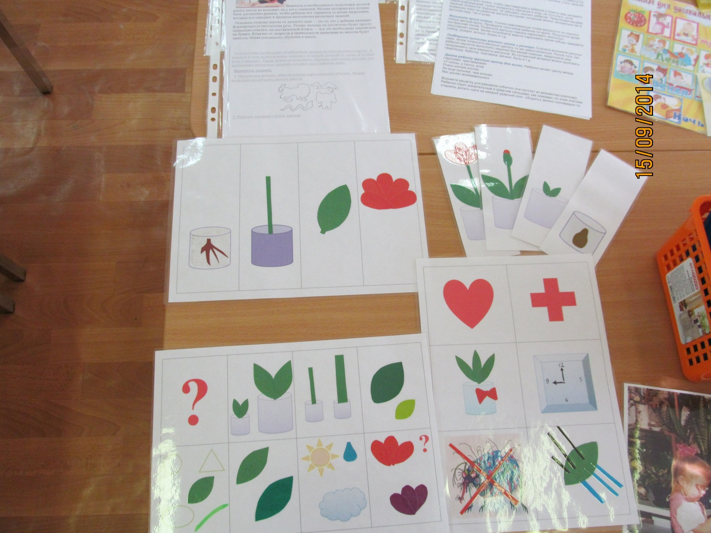
Мнемотаблицы к теме: «Комнатные растения»

Slide 9
НОД по чтению художественной литературы проводится 1 раз в две недели.
* Кроме этого чтение художественной литературы проводится ежедневно во второй половине дня в соответствии с тематическим планом и по инициативе детей.
НОД по чтению ХЛ и фольклора
в средней группе
Русский фольклор
Произведения поэтов и писателей разных стран
Фольклор народов мира
Произведения поэтов и писателей России

Slide 10
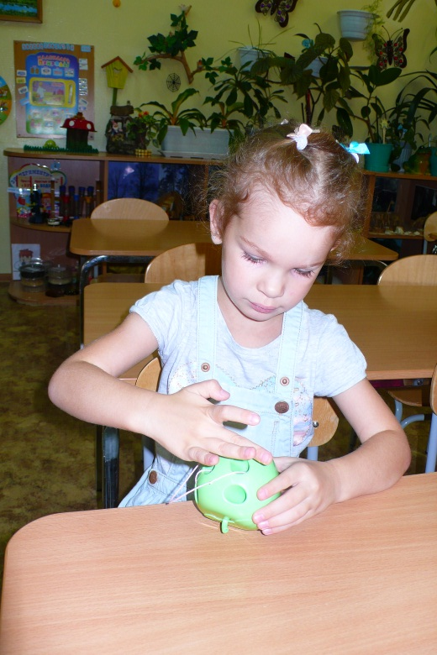
В 2016-2017 учебном году
нашу группу посещают дети
среднего дошкольного
возраста (4-5 лет).
Большое внимание в этом
возрасте уделяется развитию
мелкой моторики.

Slide 11
РАЗВИТИЕ МЕЛКОЙ МОТОРИКИ
Игры на развитие мелкой моторики
шнуровки
Пальчиковая гимнастика
Соответствует тематическому планированию
Продуктивная творческая деятельность детей
НОД по ИЗО
Разные виды театра
Пальчиковый театр
конструктор
игры с прищепками
Сопровождается стихотворным текстом
Театр бибабо
Самостоятельная творческая деятельность детей
игры с лентами и др.

Slide 12
Д/И «Цветной коврик»
Д/И «Разноцветные кружочки»

Slide 13
Д/И «Веселые гусеницы»
Пальчиковый театр

Slide 14
Огромная роль в развитии речи детей принадлежит дидактическим играм. Их проведение запланировано нами в утренний и вечерний период времени, они являются неотъемлемой частью непосредственно образовательной деятельности.
Дидактические игры по развитию речи (средний дошкольный возраст)
формирование словаря | Формирование грамматического строя речи | словообразование | подбор определений, слов – действий, синонимов, антонимов | использование обобщающих понятий | составление описательных загадок

Slide 15
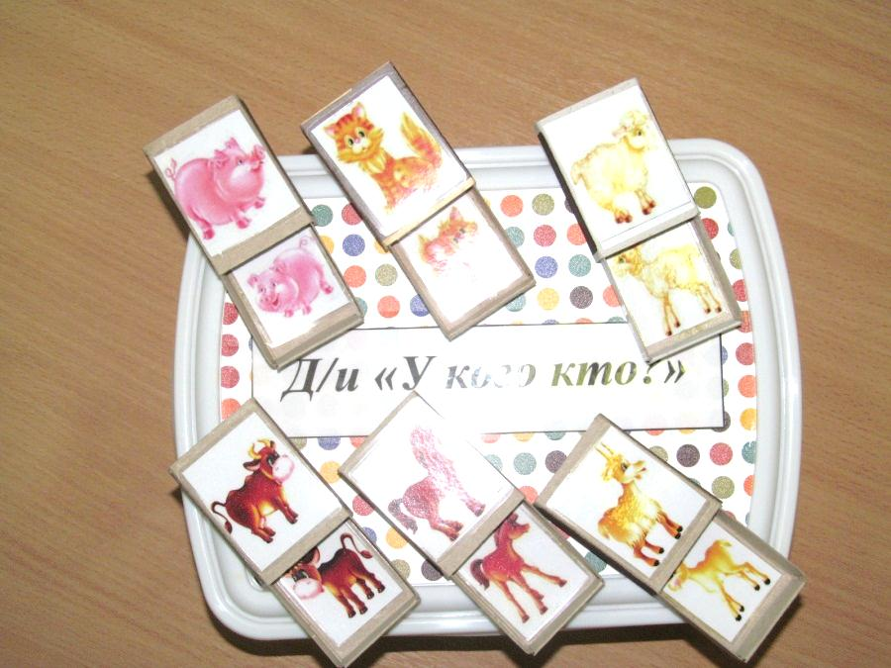
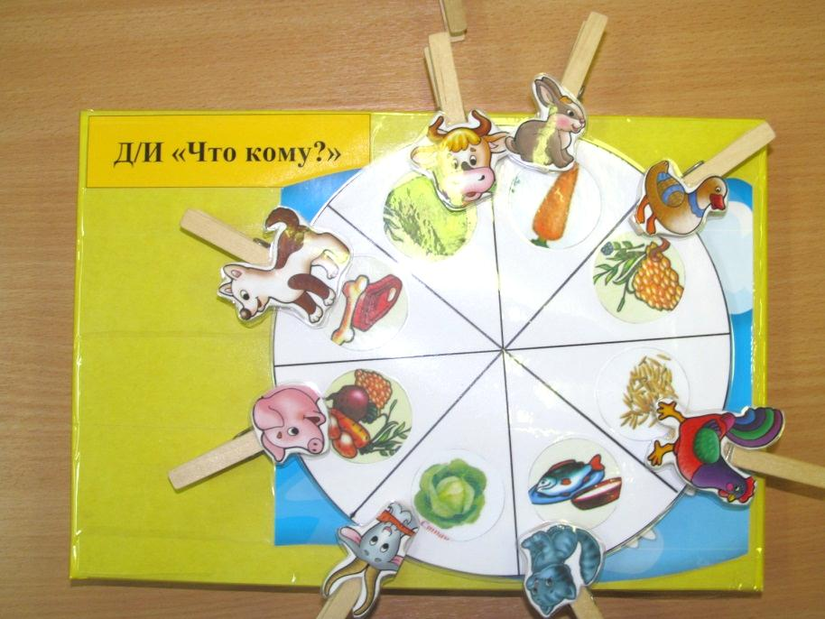
Дидактические игры
по теме:
«Домашние животные»

Slide 16
Хороводные и словесные игры помогают совершенствовать отчетливое произношение слов и словосочетаний, интонационную выразительность речи.
Беседы, проводимые с детьми, способствуют развитию диалогической речи. Дети учатся не только высказывать свое мнение, но и внимательно слушать рассуждения своих товарищей, дополняя или исправляя их ответы.
Тематика бесед
Детский сад | Семья | Родной город | Наша Родина | Предметный мир | ПДД | Правила поведения | Речевой этикет | Мир природы | Труд взрослых

Slide 17
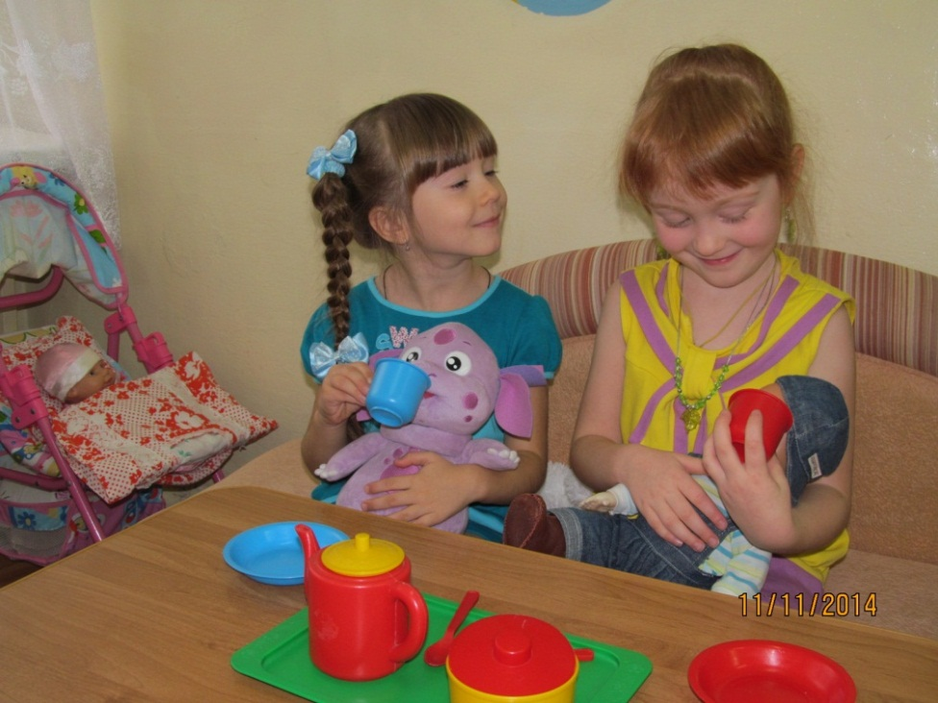
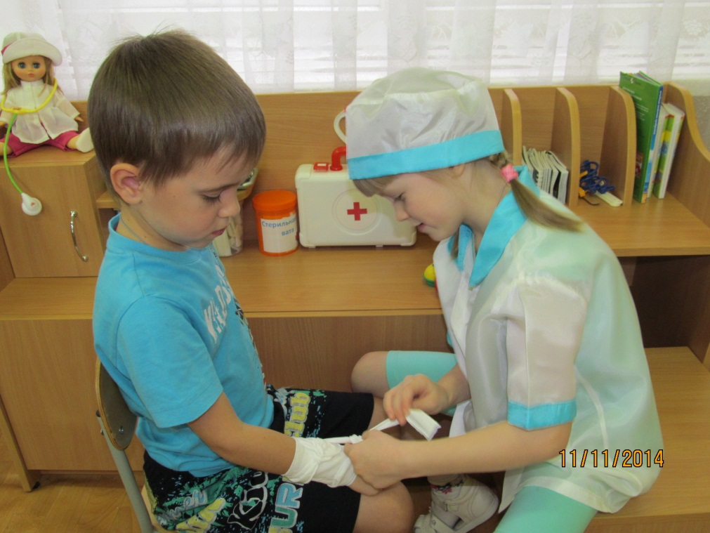
Использование сюжетно – ролевых игр стимулирует обогащение словарного запаса, его активизацию, развитие диалогической речи.
«К нам пришли гости»
«На приеме у врача»

Slide 18
В центре музыкально – театрализованной деятельности представлены различные виды театра, элементы костюмов
Вызывает желание детей рассказать знакомую сказку или придумать свою авторскую сказку
Развивает диалогическую и монологическую речь
Стимулирует эмоциональность и выразительность речи
Активизирует сказочные обороты речи

Slide 19
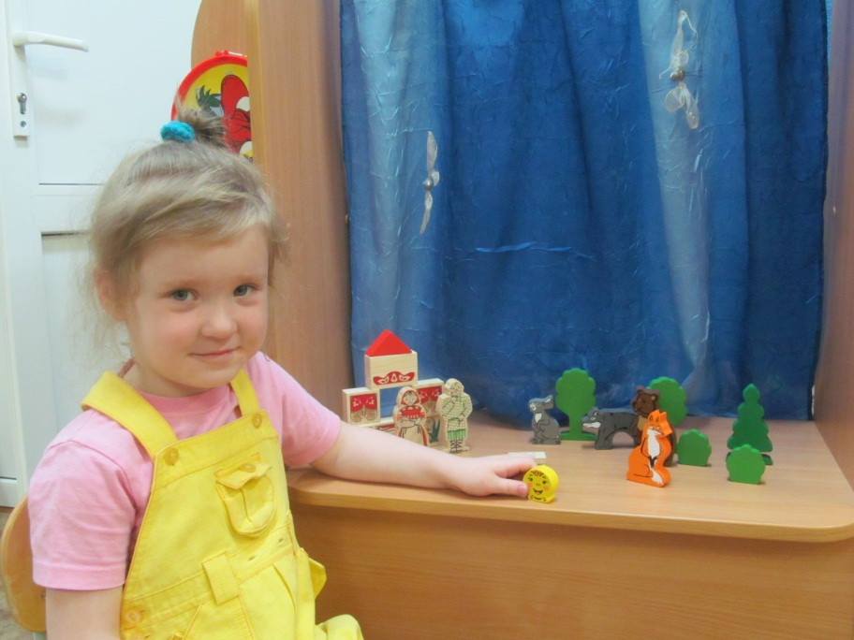
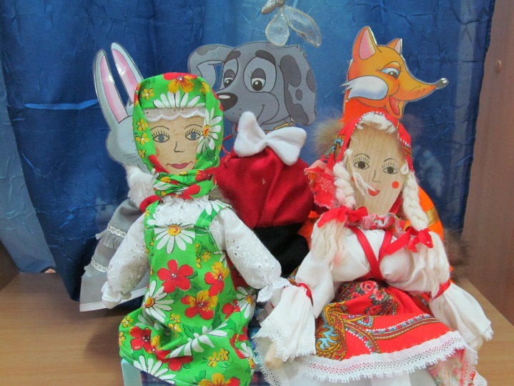
настольный театр
«Мои первые сказки»
ложковый театр

Slide 20
Наблюдения в природе и экскурсии
Составление рассказа об увиденном
Использование доказательной и описательной формы речи
Обогащение словарного запаса
Формирование умения задавать вопросы

Slide 21
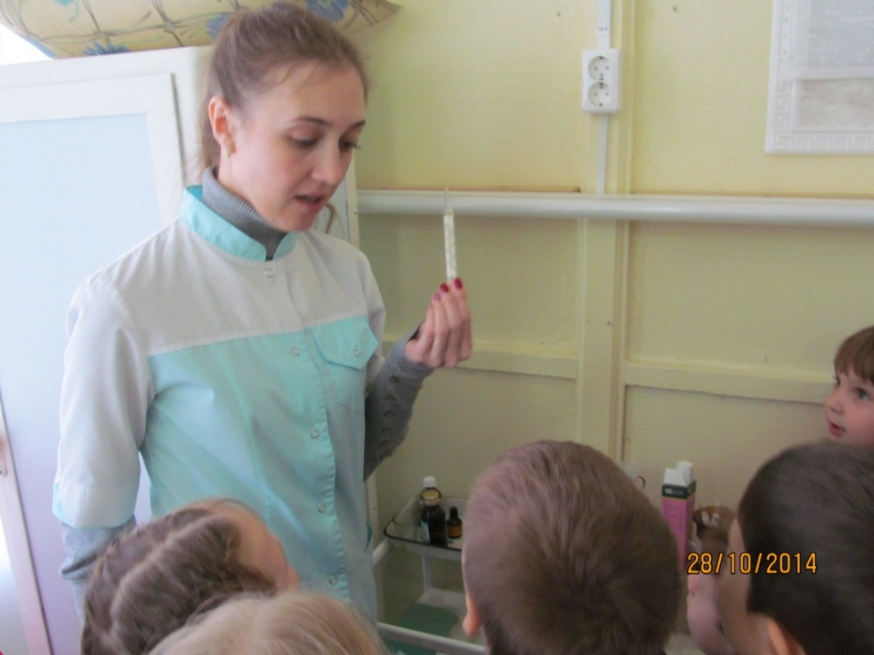
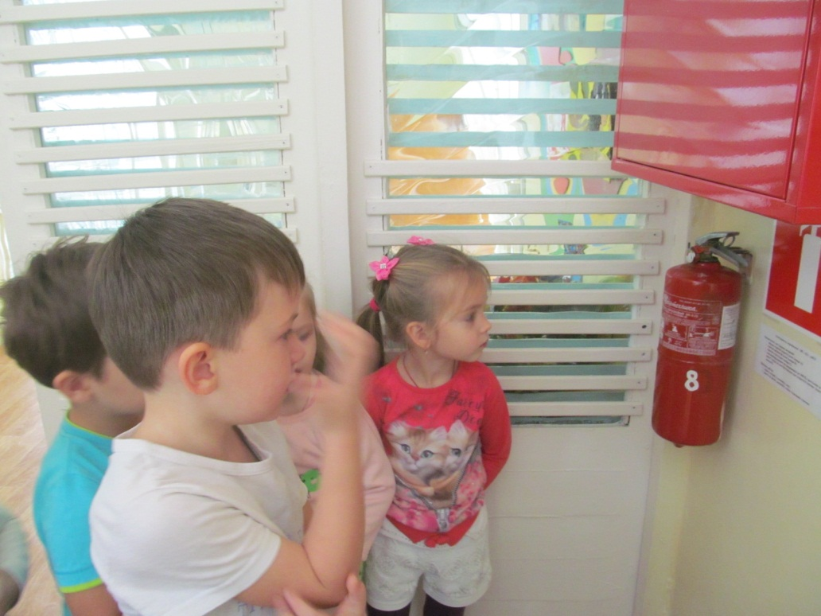
Экскурсия
в медицинский кабинет
Экскурсия по пожарной безопасности

Slide 22
Взаимодействие с педагогами детского сада по развитию речи детей
Математическое
развитие
Формирование и активизация словаря
Музыкальное развитие
Закрепление текста песен
Худ– эстетическое
развитие
Физическое развитие
Закрепление текста игр
Формирование интонационной выразительности речи и четкого
Развитие грамматического строя речи
Формирование и активизация словаря
Формирование и активизация словаря
произношения
звуко-

Slide 23
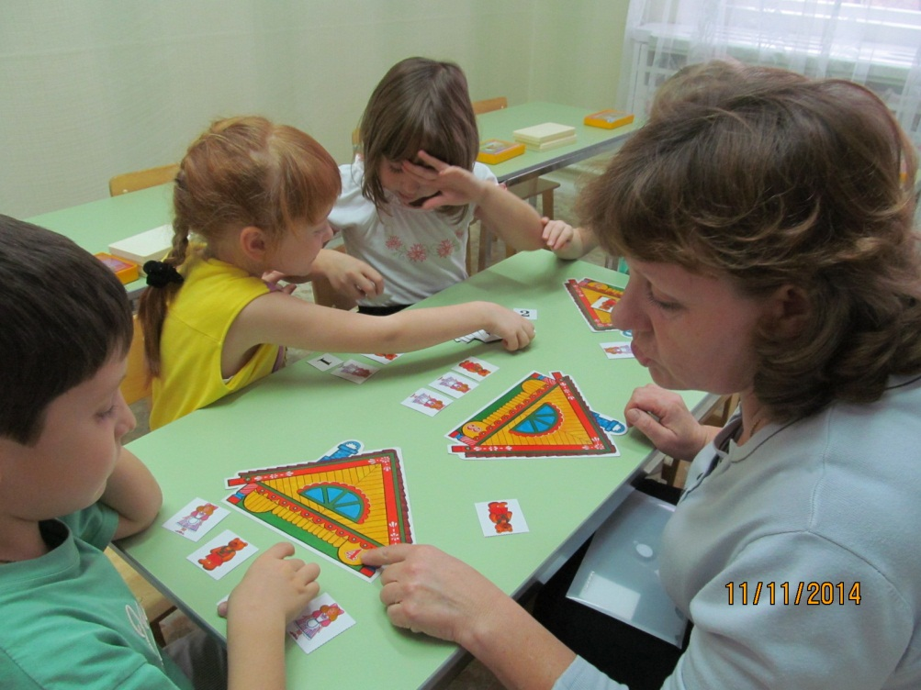
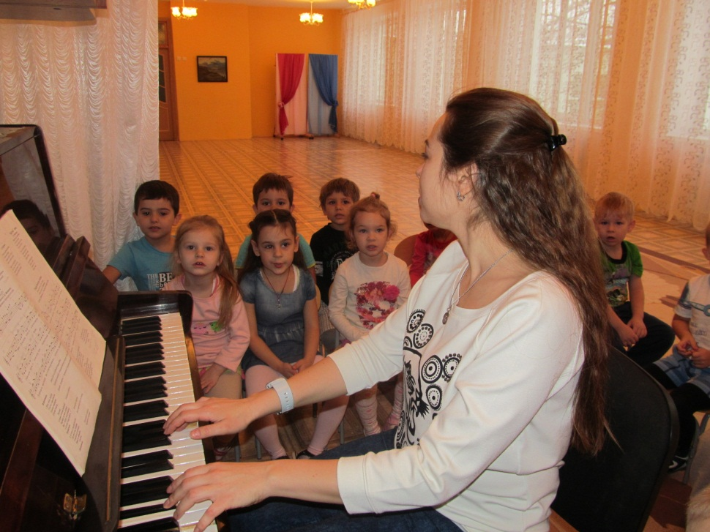
НОД по математическому развитию
НОД по музыкальному развитию

Slide 24
Взаимодействие с родителями
по речевому развитию детей
Детско – родительские мероприятия
Родительские собрания
Консультации
Участие в совместных конкурсах
Участие в проектной деятельности
Буклеты

Slide 25
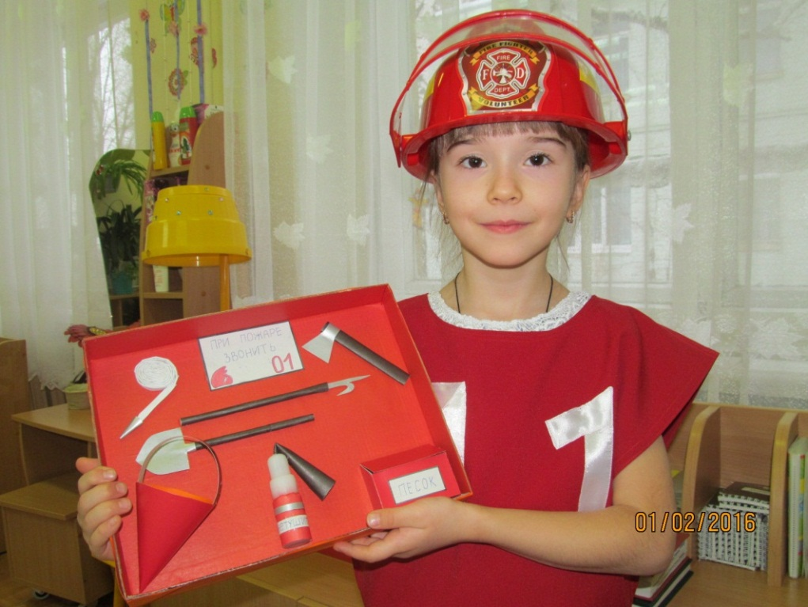
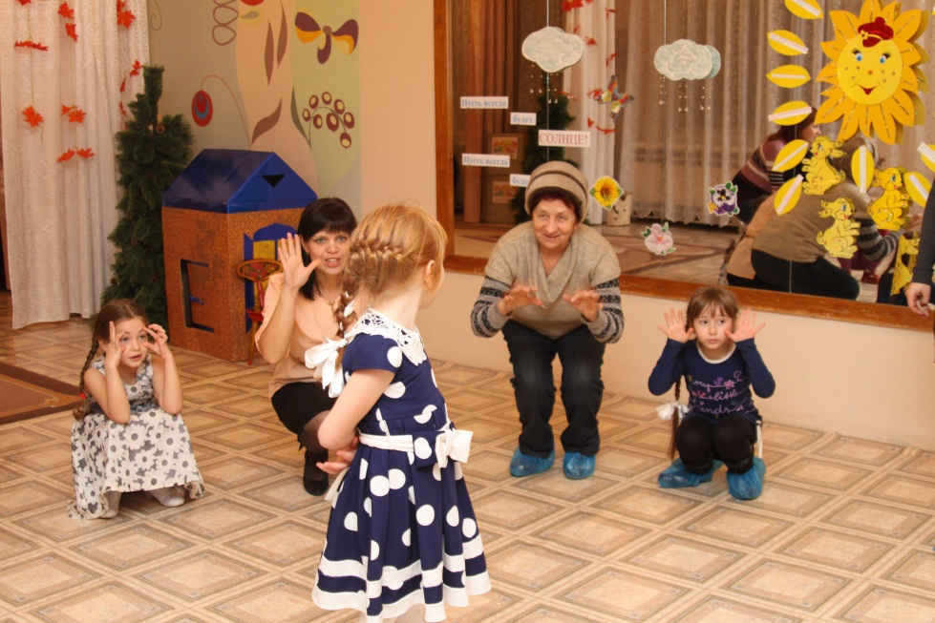
Конкурс «Безопасность глазами детей»
Детско – родительское мероприятие
«Должны смеяться дети»

Slide 26
Взаимосвязь со всеми участниками воспитательно – образовательного процесса позволяет добиться положительной динамики в развитии речи детей.
Дети
гр.«Колокольчик»
Родители (законные представители детей)
Педагог доп. образования по РЭМП
Музыкальный руководитель
Воспитатели группы
Инструктор физ. культуры

Slide 27
Спасибо за внимание!

